Slide 1
ДВУХСЛОЖНЫЕ СЛОВА ИЗ ОТКРЫТЫХ СЛОГОВ
Упражнение «УЗНАЙ, КТО ЭТО?»
(по книге Четверушкиной Н.С. Слоговая структура слова)
Составитель
учитель-логопед Керина Е.А.

Slide 2
Цель: 1. Учить четко произносить двухсложные слова с повторяющимися слогами. 2. Учить однословно отвечать на поставленные вопросы с опорой на сюжетные картинки. 3. Развивать слуховое внимание и память, ориентировку во времени (сначала, потом).
Ход игрового упражнения.
А) Логопед показывает ребёнку сюжетные картинки, одновременно проговаривая предложения к ним:
Папа купает сына.
Мама вытирает Нату.
Ляля шагает по песку.
Дядя колет дрова.
Няня гуляет с детьми.
Во дворе стоит баба из снега.
Б) А затем предлагает ребенку ответить на вопросы:
Логопед: Ребенок:
Кто купает сына? Папа.
Кто вытирает Нату? Мама.
Кто шагает по песку? Ляля.
Кто колет дрова? Дядя.
Кто гуляет с детьми? Няня.
Кто стоит во дворе? Баба.

Slide 3
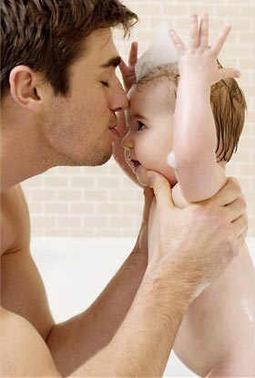
Папа купает сына.

Slide 4
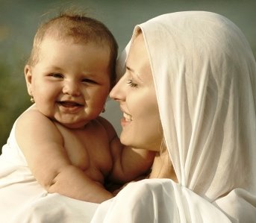
Мама вытирает Нату.

Slide 5
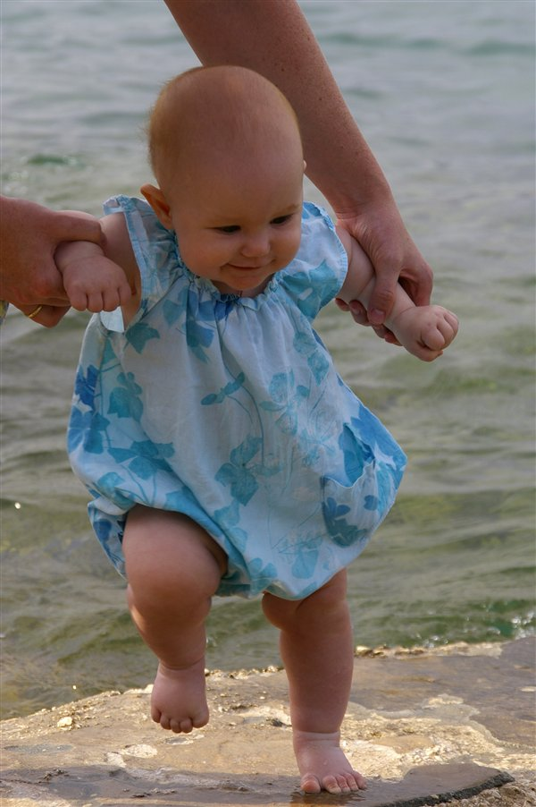
Ляля шагает по песку.

Slide 6
Дядя колет дрова.

Slide 7
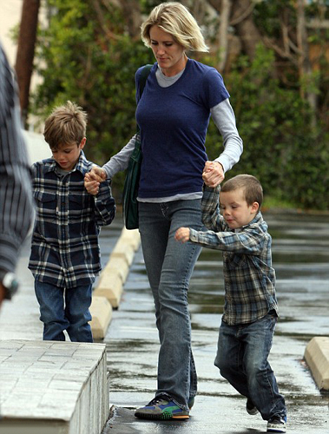
Няня гуляет с детьми.

Slide 8
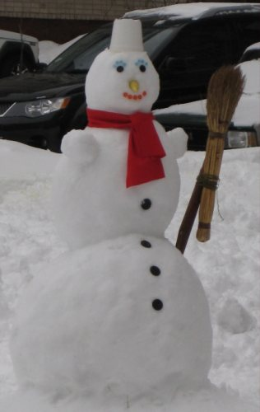
Во дворе стоит баба из снега.

Slide 9
Вспомни, какие слова ты назвал? (сначала, потом)

Slide 10
МОЛОДЕЦ!

